Slide 1
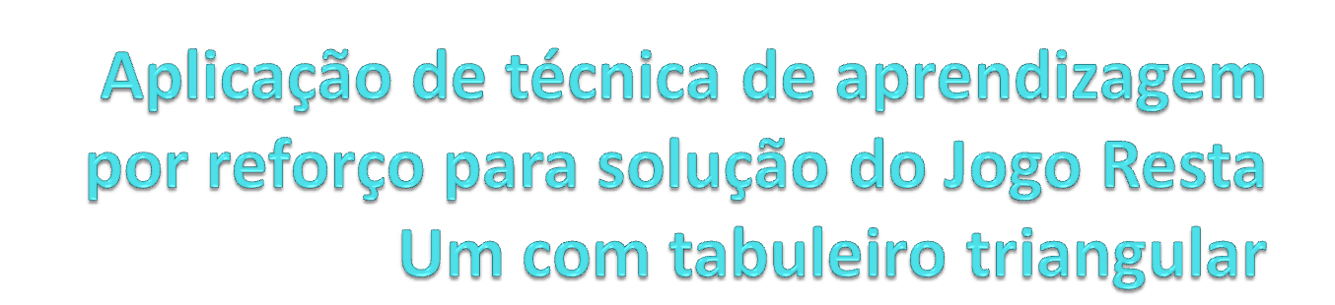
Prof. Jorge Dantas
Alunos:
  Alexandre Gomes de Lima
  Francisco Sales de L. Filho

Slide 2
Agenda
Definição do Problema
Objetivo do trabalho
Algoritmo Escolhido
Modelagem do Problema
Implementação
Resultados Obtidos
Informações Adicionais
Conclusões

Slide 3
Definição do Problema
Resta Um é jogo de tabuleiro formado por casas que podem estar ocupadas ou não
Existem vário formatos de tabuleiro
  Retangular
  Triangular
  Formato de cruz
  ...

Slide 4
Definição do Problema
Regras
  O jogo inicia com uma casa vazia
  Uma peça apenas pode ser movida para as casas vizinhas dos vizinhos da sua casa atual e mesmo assim somente se a casa intermediária estiver ocupada e a casa de destino estiver vazia
  Ao movimentar uma peça, a peça da casa intermediária é retirada do tabuleiro
  O jogo termina quando não houverem mais movimentos possíveis
  O objetivo é terminar o jogo restando apenas uma peça
Alteração da regra para o trabalho
  O tabuleiro inicia com uma quantidade arbitrária de casas vazias posicionadas aleatoriamente
  O objetivo é terminar o jogo com a menor quantidade peças possíveis

Slide 5
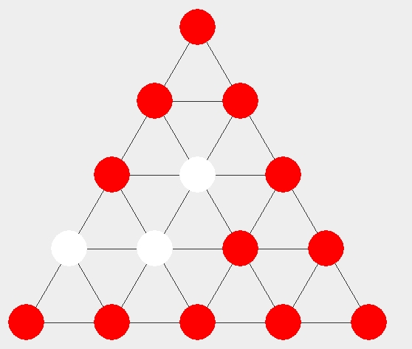
Definição do problema

Slide 6
Objetivo do trabalho
Implementar um algoritmo de aprendizagem por reforço para obter o melhor resultado final do jogo Resta Um
Integrar o algoritmo implementado com algum simulador do jogo com tabuleiro triangular

Slide 7
Algoritmo Escolhido
Métodos de Monte Carlo
  Não exigem conhecimento completo do modelo
  Requerem experiência (seqüência de estados, ações e retornos a partir da interação com o modelo)
  Necessitam de tarefas episódicas (possuem estado terminal)
  São baseados na média dos retornos obtidos a partir dos episódios
Aplicável ao problema do Resta Um

Slide 8
Algoritmo Escolhido
Monte Carlo ES (Exploring Starts)
  Utilizado para encontrar a política ótima com base no processo de avaliação e melhoria da política
  Inicia com uma política arbitrária
  A cada episódio realiza a melhoria da política com base na média dos retornos obtidos
  Partidas exploratórias e um número infinito de episódios garantem a convergência para a política ótima

Slide 9
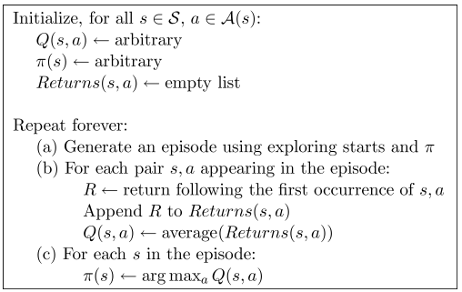
Algoritmo Escolhido
Monte Carlo ES

Slide 10
Modelagem do Problema
Estados: configurações do tabuleiro
Ações: movimentos possíveis
Retornos r(s, a):
  Se (quantidade de casas ocupadas de s’) = 1
    R ← 100
  Senão
    R ← (quantidade de casas vazias de s’) * 2

Slide 11
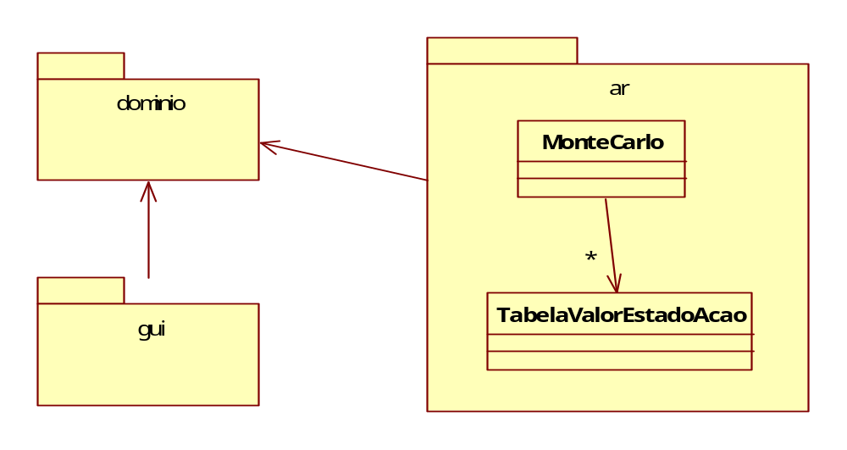
Implementação
Linguagem de programação Java

Slide 12
Experimentos
Para o tabuleiro de 15 peças foi gerada uma política a partir de um treinamento com 1.000.000 de episódios
Para o tabuleiro de 21 peças foi gerada uma política a partir de um treinamento com 400.000 episódios

Slide 13
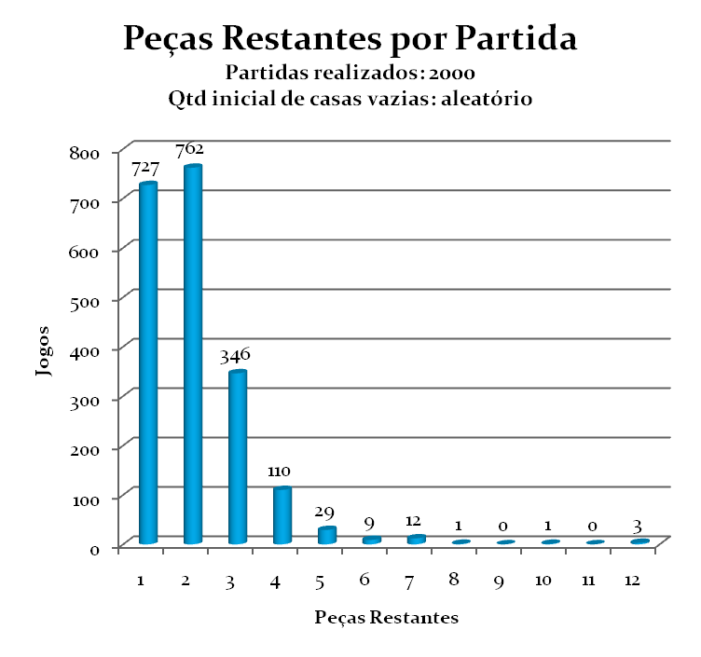
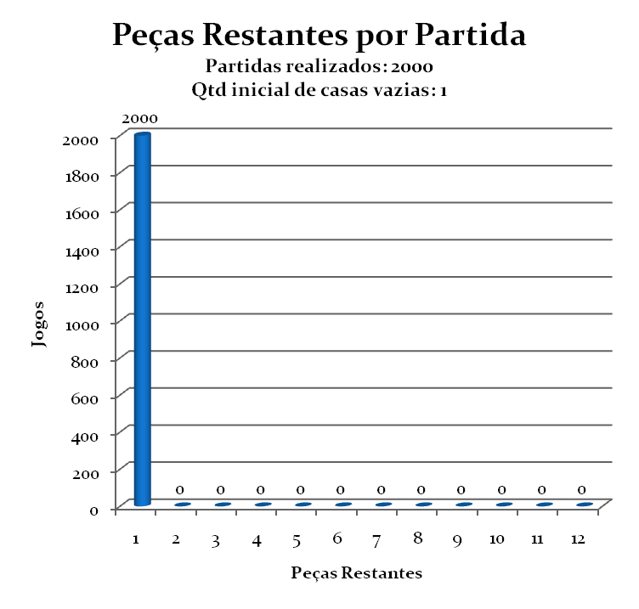
Resultados Obtidos
Tabuleiro com 15 casas

Slide 14
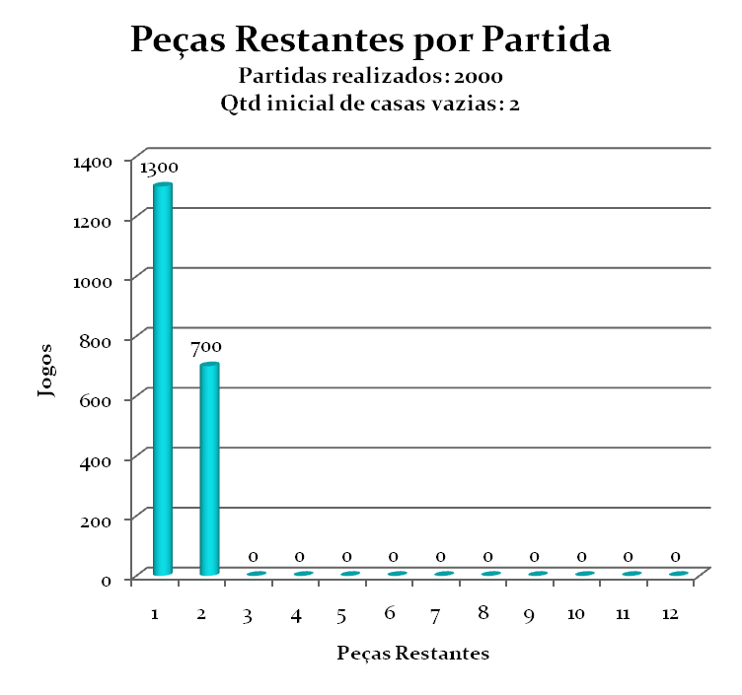
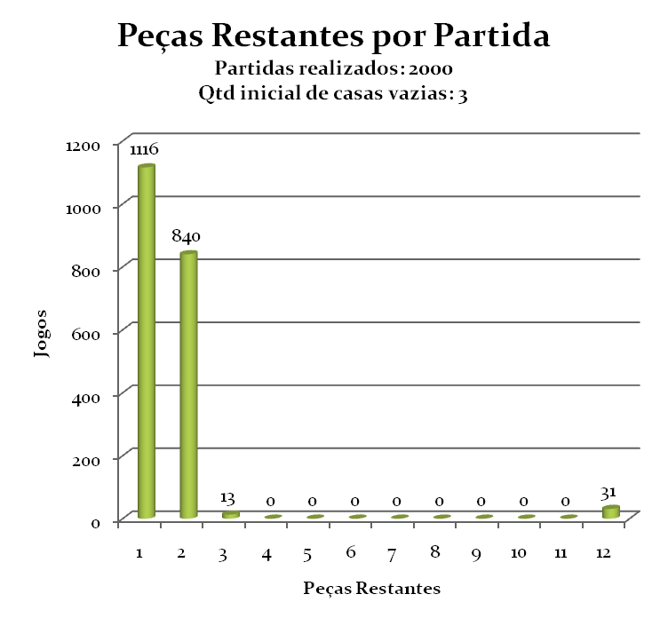
Resultados Obtidos
Tabuleiro com 15 casas

Slide 15
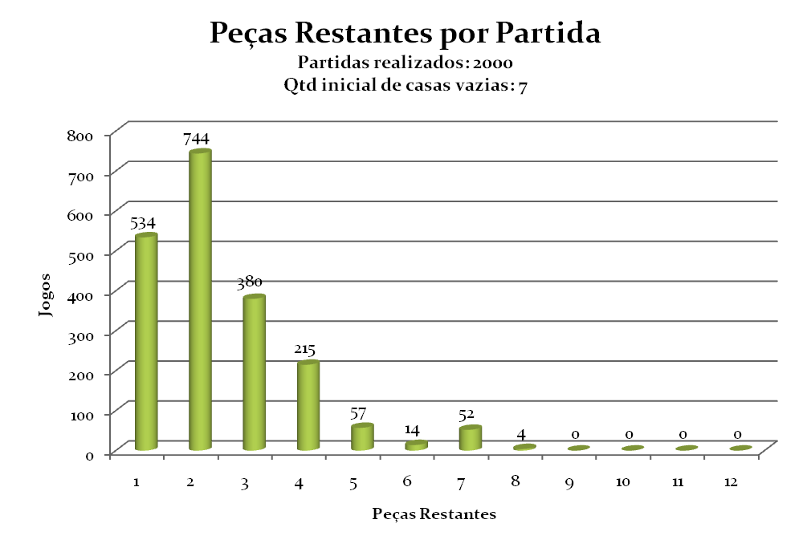
Resultados Obtidos
Tabuleiro com 15 casas

Slide 16
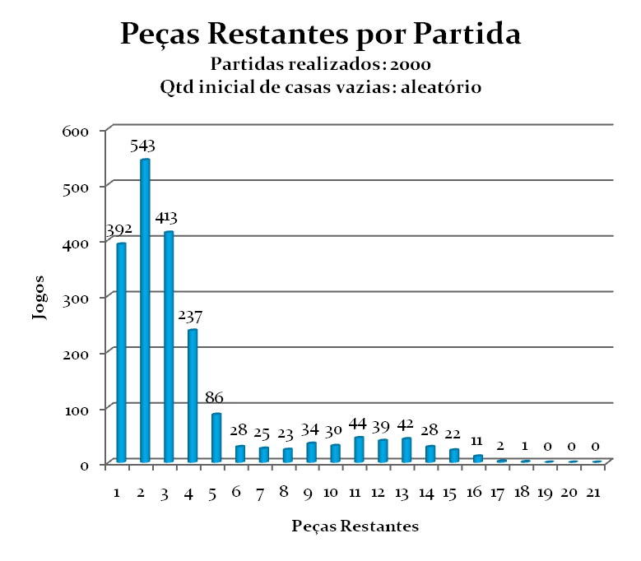
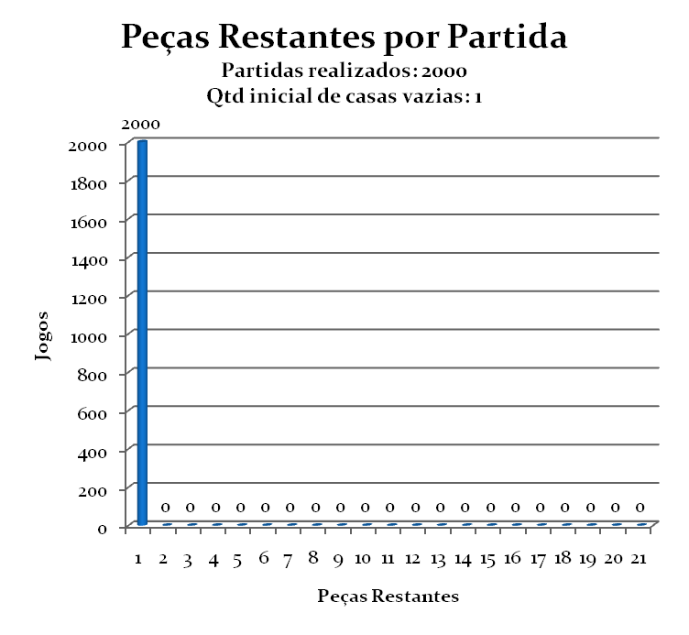
Resultados Obtidos
Tabuleiro com 21 casas

Slide 17
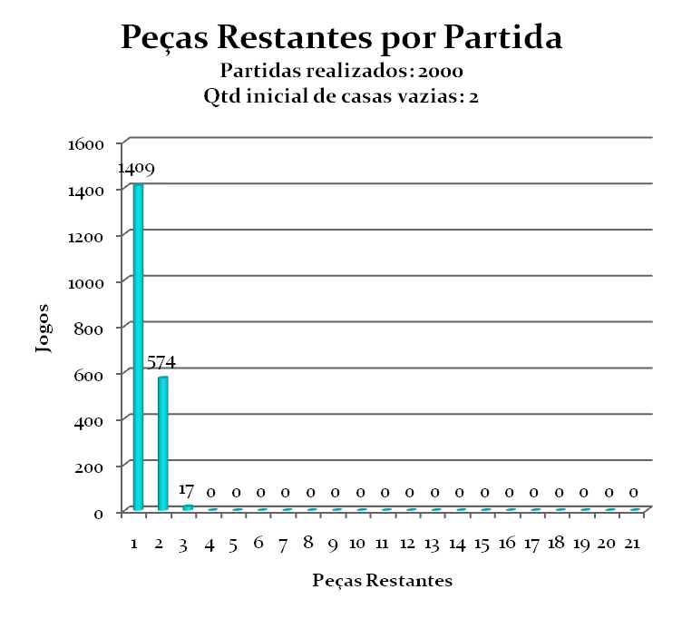
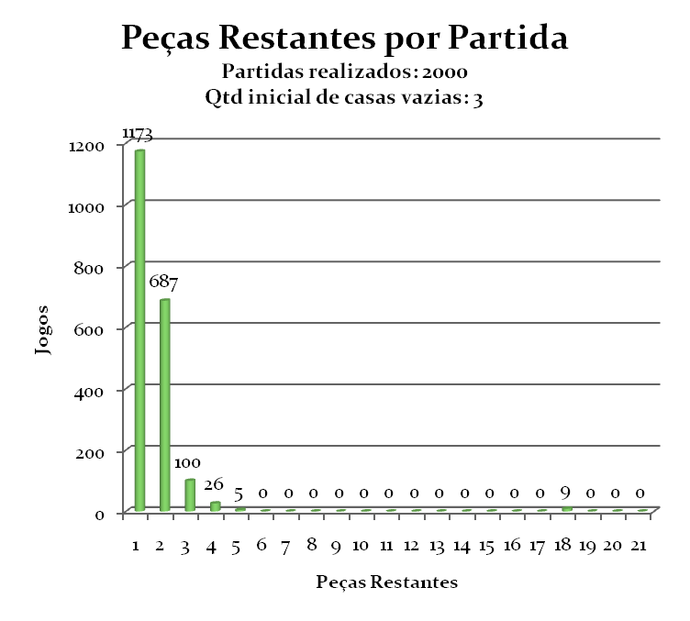
Resultados Obtidos
Tabuleiro com 21 casas

Slide 18
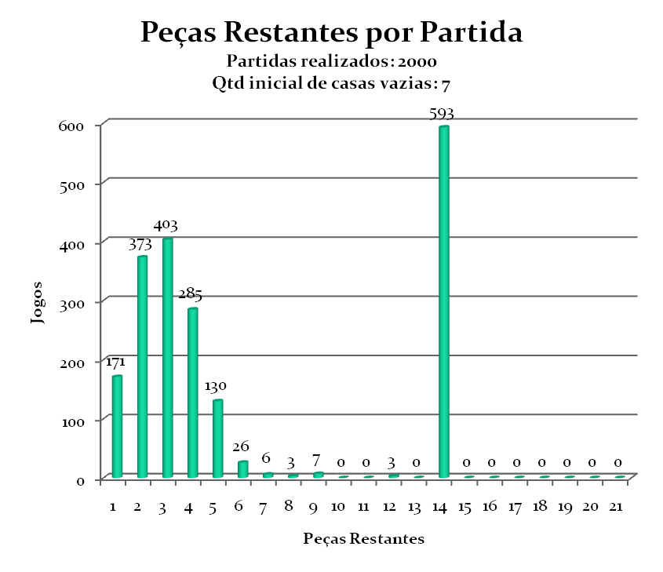
Resultados Obtidos
Tabuleiro com 21 casas

Slide 19
Informações Adicionais
Problemas técnicos de implementação
  Estouro da capacidade inicial do heap (64 MB)
  Tabuleiro de 15 peças
    Para 500.000 episódios foram utilizados cerca de 100MB de memória
    Para 1.000.000 de episódios cerca de 180MB
  Tabuleiro de 21 peças
    Para 400.000 episódios cerca de 600MB

Slide 20
Informações Adicionais
Treinamentos com tabuleiro de 15 peças
  Com 500.000 episódios (com profiler ativado): 25 minutos
  Com 300.000 episódios o programa raramente conseguia atingir o objetivo de restar um
  Com 500.000 episódios foram visitados 25.335 estados e 68.840 pares estado-ação, sendo que o total de pares-ação inicializados arbitrariamente foi de 127.639
  A política gerada a partir de 500.000 episódios mostrou-se ótima para partidas com uma casa vazia
  Com 1.000.000 episódios (com profiler ativado): 40 minutos
Treinamentos com tabuleiro de 21 peças
  Com 400.000 episódios: 14 minutos
  Com 400.000 episódios foram visitados 434.754 estados e 528.738 estados ação, sendo que o total de pares estado-ação inicializados arbitrariamente foi de 2.700.650

Slide 21
Conclusões
Não foi necessário visitar todos os pares estado-ação para encontrar políticas ótimas para partidas de uma casa vazia
  Tabuleiro de 15 peças
    Total de estados: 32.768
    Estados visitados: 25.335
  Tabuleiro de 21 peças
    Total de estados: 2.097.152
    Estados visitados: 434.754
Não foi possível determinar se para partidas com mais de uma casa vazia a política encontrada não era a ótima ou tratavam-se de configurações de tabuleiro sem possibilidade de restar um

Slide 22
Referências bibliográficas
[1] Richard S. Sutton and Andrew G. Barto, Reinforcement Learning: An Introduction.

